Slide 1
POGramētāji
Tomass Kristiāns Šterns, 5.grupa, 231RDB190
Petr Gabuniia, 6.grupa, 231RDB331
Valentīns Koposovs, 11.grupa, 231RDB008

Slide 2
Īsumā par algoritmiem
Brute force – iet pa vienam lauciņam līdz atrod izeju pirmo reizi vai līdz beidzas lauciņi, kur iet. Gājienu prioritāte: uz leju, pa labi, pa kreisi*, uz augšu*
Grafi – Attelo labirintu kā grafu, izmanto Deikstras algoritmu īsāka ceļa mēklēšanai
Labās rokas likums – smth
*Ja sāk kustēties tajā virzienā, tad turpina iet līdz sastop sienu vai līdz jau izietam lauciņam

Slide 3
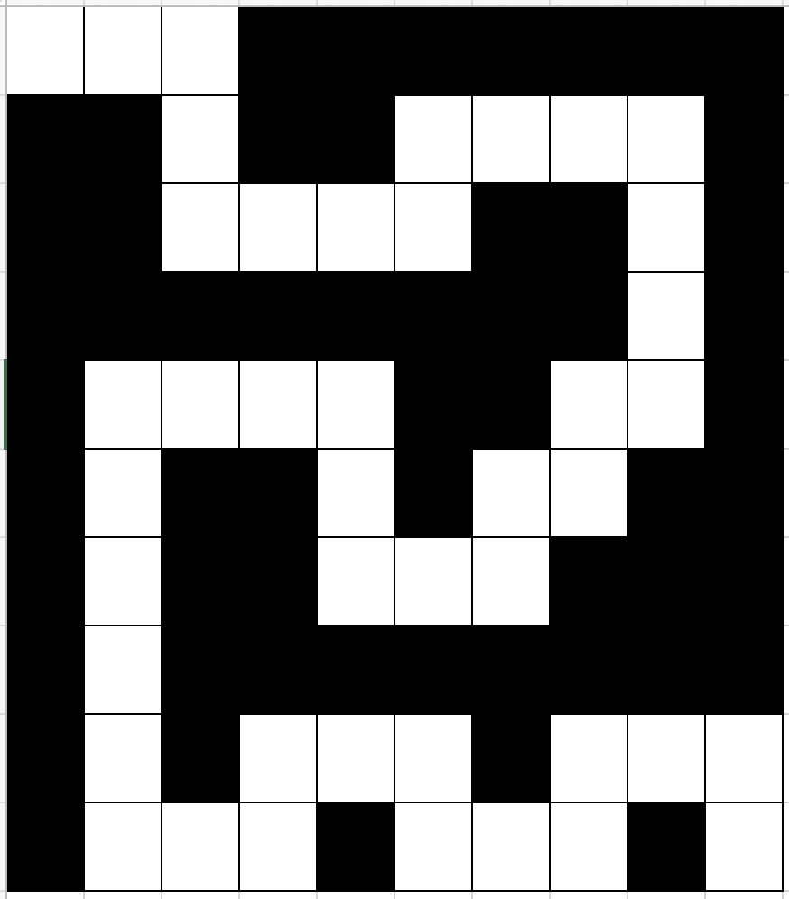
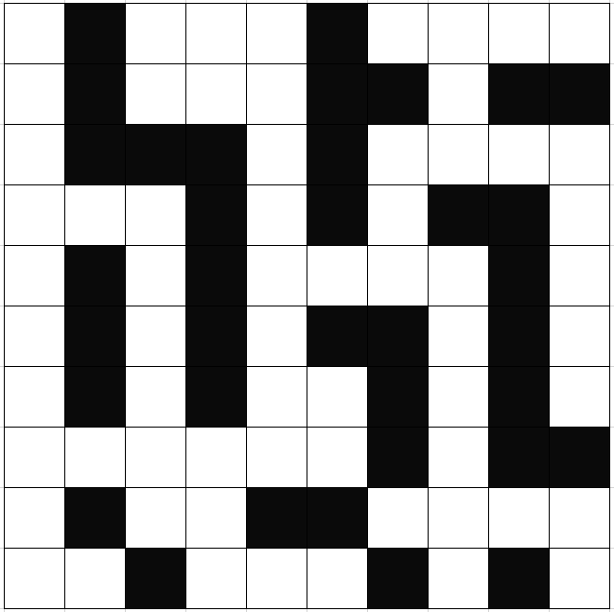
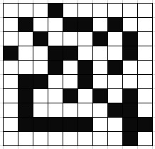
10x10 labirinti
Viens ceļš
Daudz ceļi
Bez izejas
Brute force: 0ms, 42 soļi; 0ms, 28 soļi; 0ms
Grafi: 0ms, 42 soļi; 0ms, 24 soļi; 0ms
Labās rokas likums: 0ms, 42 soļi; 0ms, 44 soļi; 0ms

Slide 4
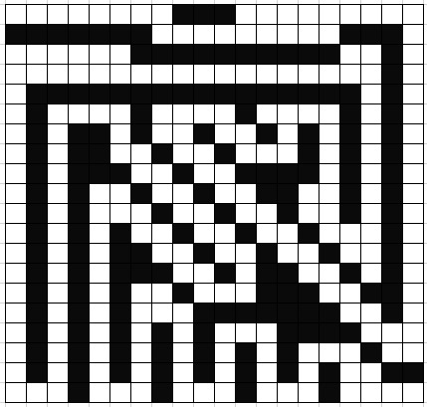
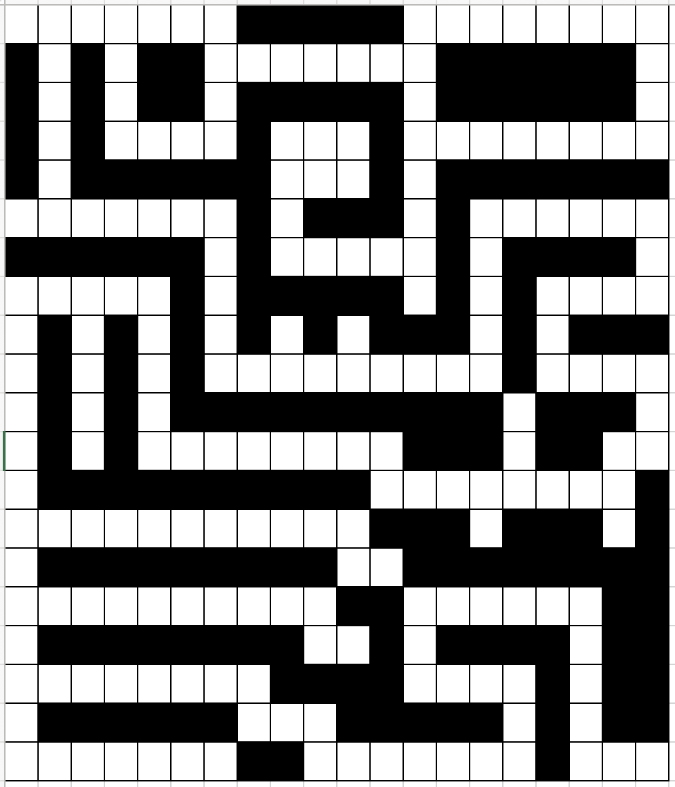
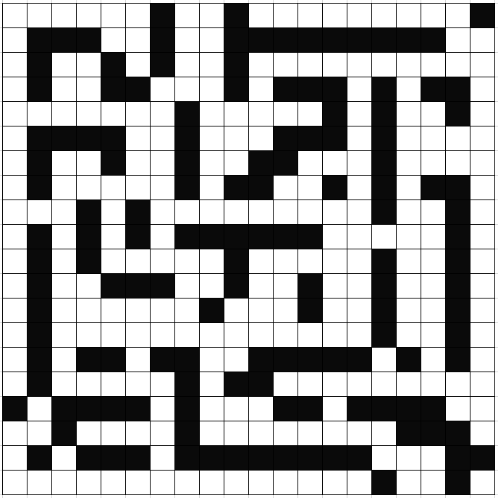
20x20 labirinti
Viens ceļš
Daudz ceļi
Bez izejas
Brute force: 0ms, 214 soļi; 0ms, 114 soļi; 0ms, NO RESULT
Grafi: 0ms, 206 soļi; 0ms, 114 soļi; 0ms
Labās rokas likums: 0ms, 218 soļi; 0ms, 136 soļi; 0ms

Slide 5
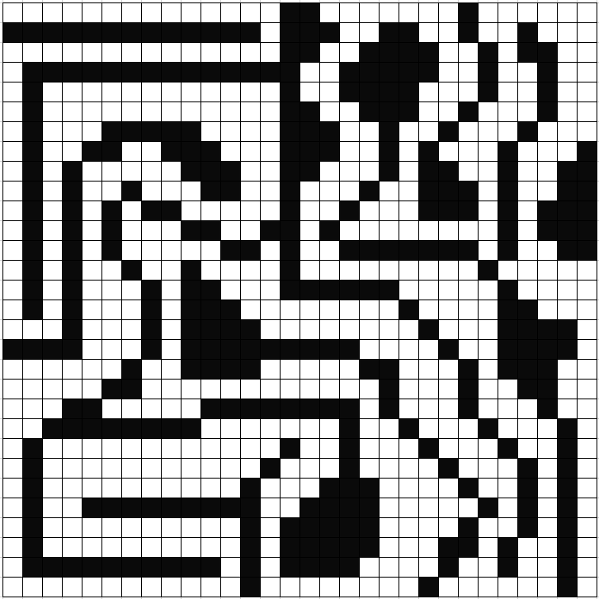
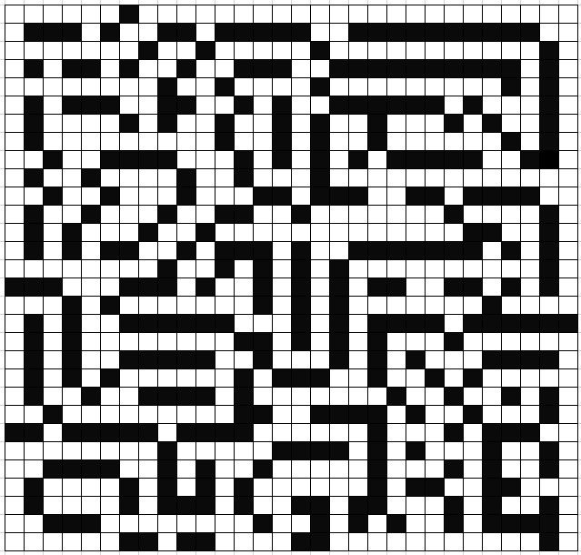
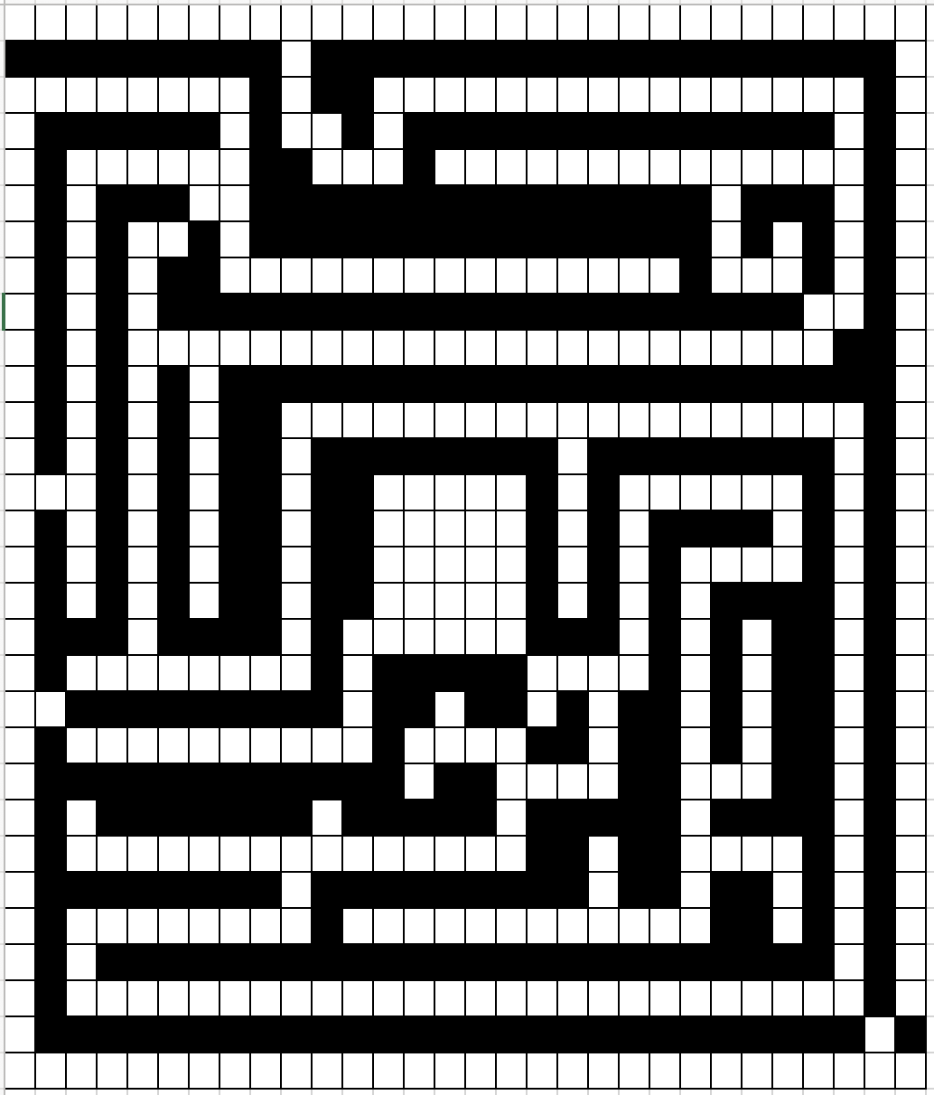
30x30 labirinti
Viens ceļš
Daudz ceļi
Bez izejas
Brute force: 0ms, 366 soļi; 0ms, NO RESULT 0ms
Grafi: 0ms, 342 soļi; 0ms, 126 soļi; 0ms
Labās rokas likums: 0ms, 374 soļi; 0ms, 618 soļi; 0ms

Slide 7
Paldies par uzmanību!
Izmantotā literatūra/atsauces:
https://guideposts.org/wp-content/uploads/2015/04/blog_labyrinth_900.jpg.optimal.jpg

